Slide 1
Subiendo, Exportando e Importando un Proyecto
Escritor BTT para
Android

Slide 2
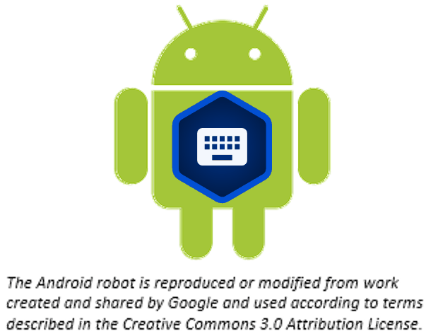
¿De qué trata esta presentación?
En esta presentación usted aprenderá a:
Explicar porqué usted debes subir o cargar un proyecto
Describir las opciones para subir o cargar
Revisar un proyecto
Cargar o subir un proyecto al servidor
Mirar un proyecto en el servidor
Eliminar un proyecto del Escritor BTT
Importar un proyecto desde el servidor

Slide 3
Cargando/Exportando un Proyecto
El Escritor BTT guarda su trabajo a su dispositivo cada 5 minutos por defecto (se puede cambiar en la configuración)
Es buena idea crear una copia de seguridad sin conexión en caso de que:
Sus archivos se corrompan
Su dispositivo o computadora se bloquee
Le permite:
Compartir su trabajo con otros
Trabajar en un dispositivo differente en importando a cualquier dispositivo que tenga el Escritor BTT instalado
El Escritor BTT provee varias maneras de hacer una copia de seguridad y/o compartir su trabajo

Slide 4
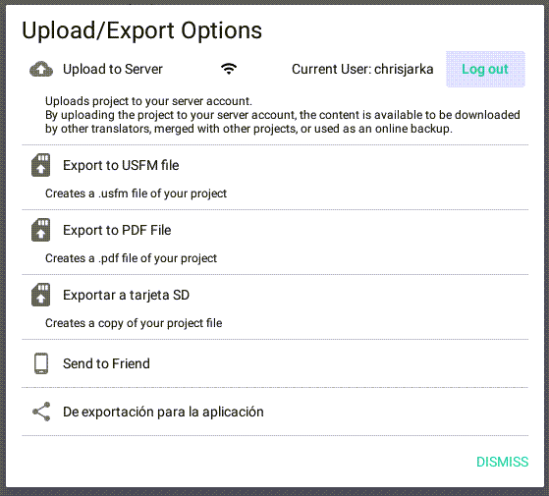
Opciones para Cargar/Exportar un Proyecto
Menú de Opciones (Ícono de 3 puntos) desde la Pantalla de Proyecto: Cargar/Exportar
Cargue al servidor del contenido (requiere conexión de internet e iniciar sesión en la cuenta del servidor)
Guarde un archivo USFM en su dispositivo.
Guarde un archivo PDF en su dispositivo.
Guarde el proyecto en su dispositivo con la extensión tstudio.
Permita que otra tableta importe.
Envíelo usando Bluetooth,correo electrónico, Google drive u otra aplicación en su dispositivo.
Notes:
USFM – Unified Standard Format Markers – markup language that is widely used for encoding the digital text of scripture translations.

Slide 5
Exportando/Importando un Proyecto
Pasos:
Inicie la sesión en el servidor de contenido (sea WACS o DCS dependiendo de la configuración)
Revise su proyecto y añada otro colaborador.
Exporte su proyecto al servidor.
Vea el proyecto en el servidor.
Elimine el proyecto de su dispositivo (para simular la pérdida del archivo).
Importe su proyecto desde el servidor.

Slide 6
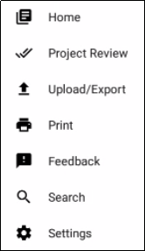
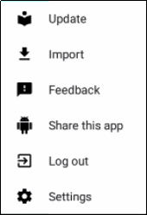

Paso 1: Iniciando la sesión en el servidor
Si usted está utilizando una cuenta sin conexión:
Cierre la sesión del Escritor BTT.
O

Slide 7
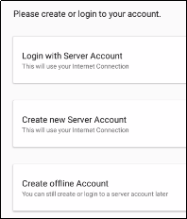
Paso 1: Iniciando la sesión en el servidor
Si usted está utilizando una cuenta sin conexión:
Cierre la sesión del Escritor BTT.
Cree una cuenta de servidor, o
inicie en una cuenta existente.
O

Slide 8
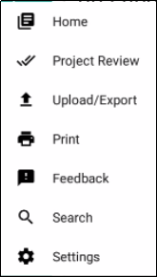
Paso 2: Revisando Su Proyecto
Revise su proyecto y añada otro colaborador.
Abra su proyecto
Pulse “Revisión del Proyecto” en el menú de Opciones.

Slide 9
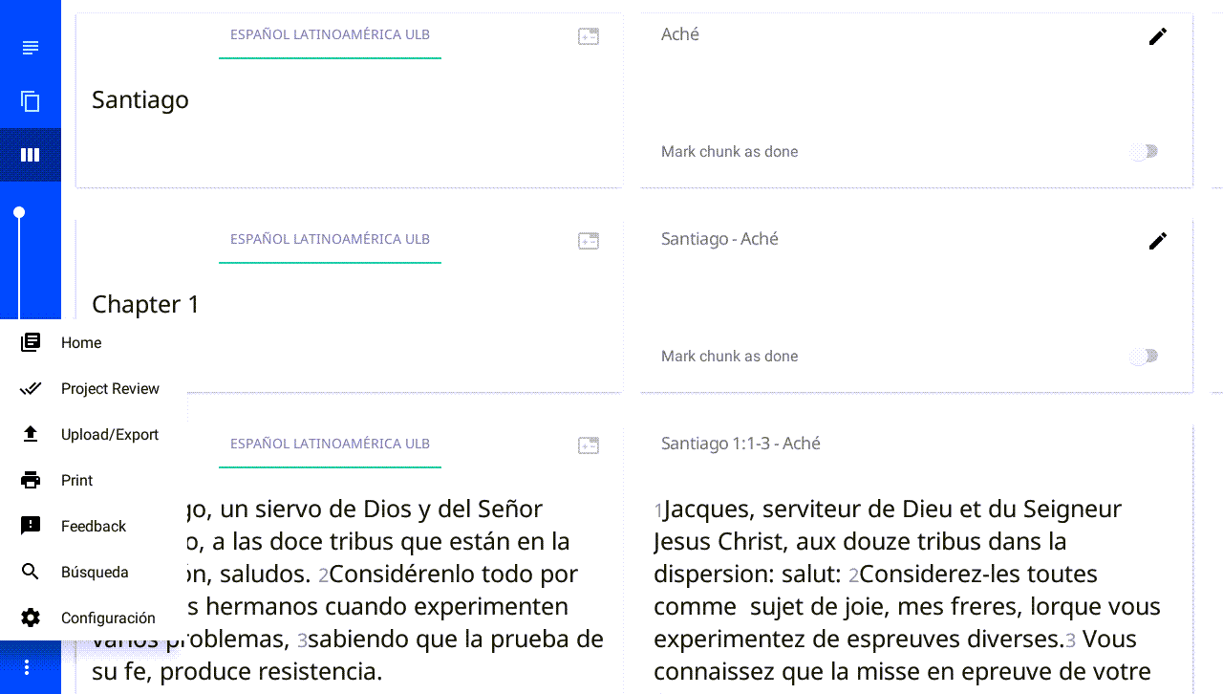
Paso 2: Revisando Su Proyecto
Revise su proyecto.
Abra su Proyecto.
Pulse “Revisión del Proyecto” en el menú de Opciones.

Slide 10
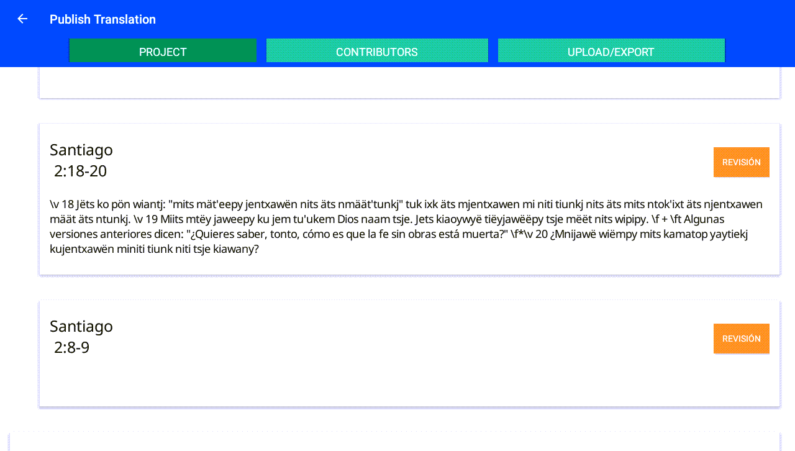
Paso 2: Revisando Su Proyecto
Revise su proyecto.
Pulse Proyecto.
Pulse el botón de REVISIONES, si hubiese alguno.
Es buena idea revisarlo antes de compartir o exportarlo.
Indicación de trozo de traducción incompleto

Slide 11
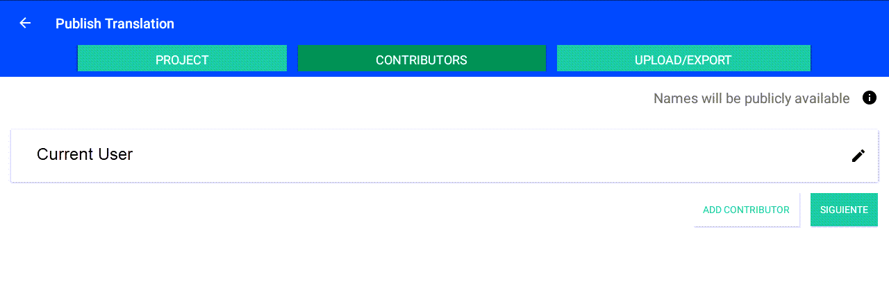
Paso 2: Revisando Su Proyecto
Agregue otro colaborador.
Pulse “Colaboradores.”
Pulse “Agregar otro colaborador.”

Slide 12
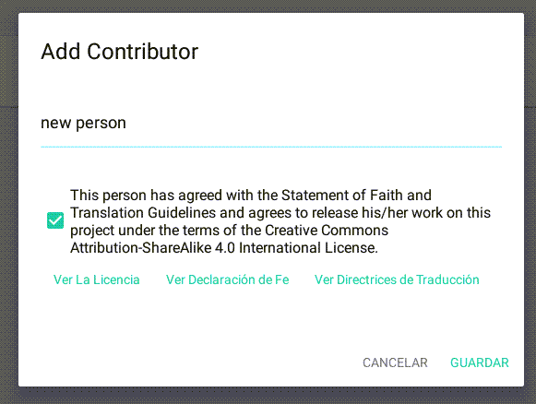
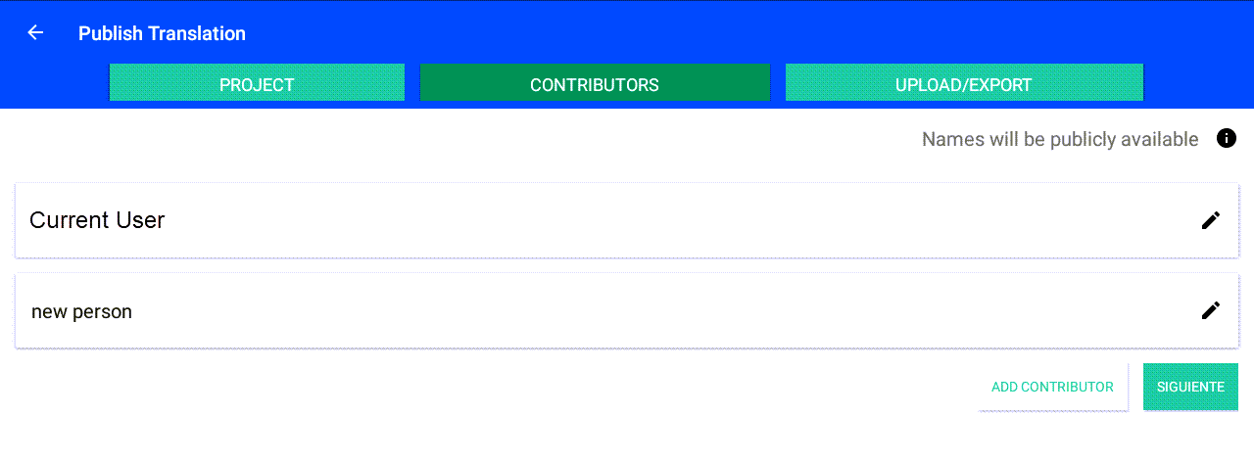
Paso 2: Revisando Su Proyecto
Agregue otro colaborador.
Agregue el nombre del colaborador y marque la casilla de “Acuerdo” y, a continuación, pulse “Guardar” (es posible que tenga que tocar el botón “atrás” del dispositivo para descartar el teclado para que pueda ver el botón Guardar.)
Ahora se muestra el nombre del colaborador agregado.

Slide 13
Paso 3: Exportando el proyecto al servidor
Exporte su proyecto al servidor.
Pulse Cargar/Exportar desde la pantalla “Revisión del Proyecto” o desde el menú de Opciones.
Pulse “Cargar al Servidor.”
O

Slide 14
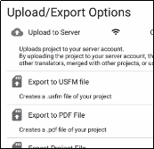
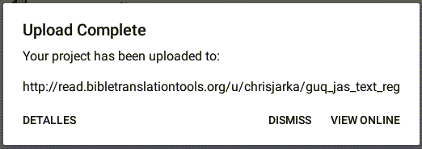
Paso 3: Exportando el proyecto al servidor
Exporte su proyecto al servidor.
En el mensaje de “Carga Completada,” fíjese en la ubicación de la carga.
Ubicación del archivo:
Nombre del archivo: CódigodeIdioma_CódigodeLibro_CategoríadelProyecto

Slide 15
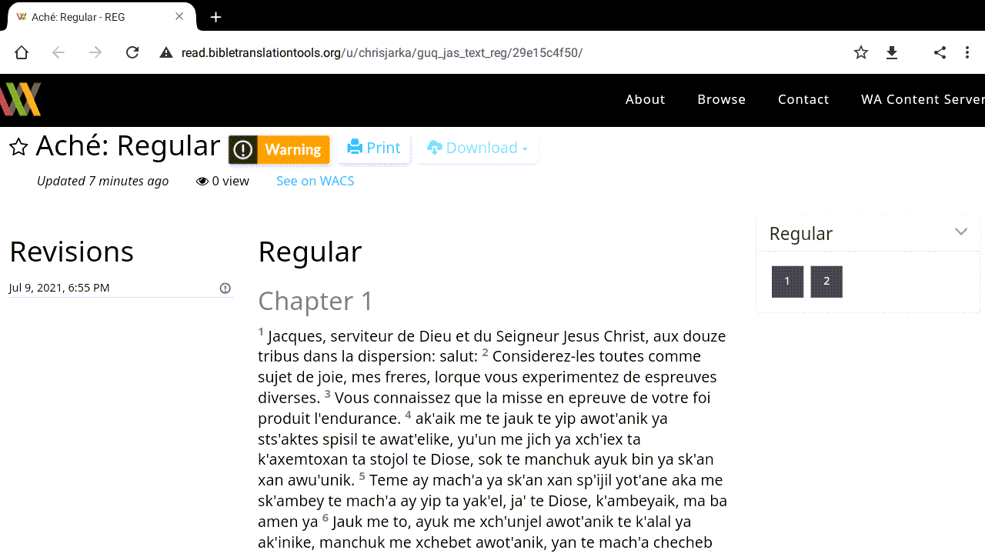
Paso 4: Viendo el Proyecto en el Servidor
Pulse “Ver en línea”
Una ventana del navegador muestra su proyecto en el servidor.

Slide 16
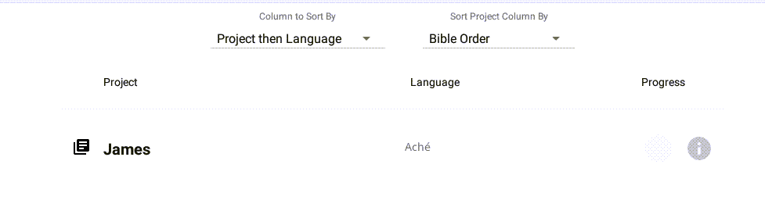
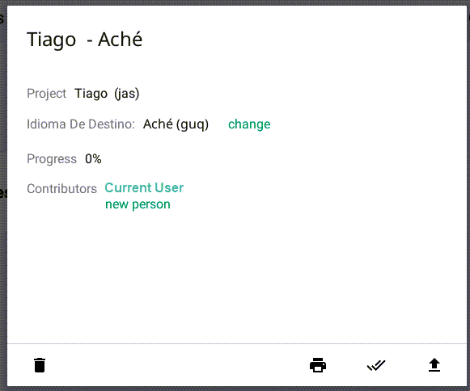
Paso 5: Eliminando su Proyecto de su Dispositivo (para simular la pérdida del archivo)
En la página de inicio, pulse el ícono "i“ que está junto a su proyecto.
Cosas que puedes hacer desde esta ventana:
Imprimir el proyecto
Revisión del proyecto
Subir exportación

Slide 17
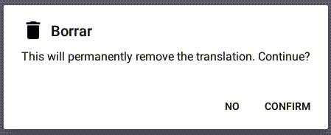
Paso 5: Eliminando su Proyecto de su Dispositivo (para simular la pérdida del archivo)
Pulse el ícono “Eliminar” (contenedor de basura)) y, a continuación, pulse “Confirmar.”
El proyecto desaparece de la pantalla de inicio: se ha eliminado del dispositivo.

Slide 18
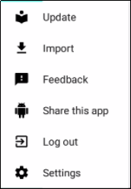
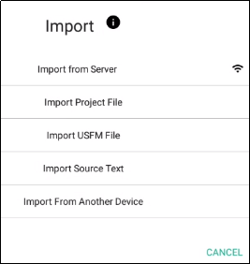
Paso 6: Importando su proyecto desde el servidor
En el menú de Opciones pulse “Importar.”
Pulse “Importar desde el servidor.”

Slide 19
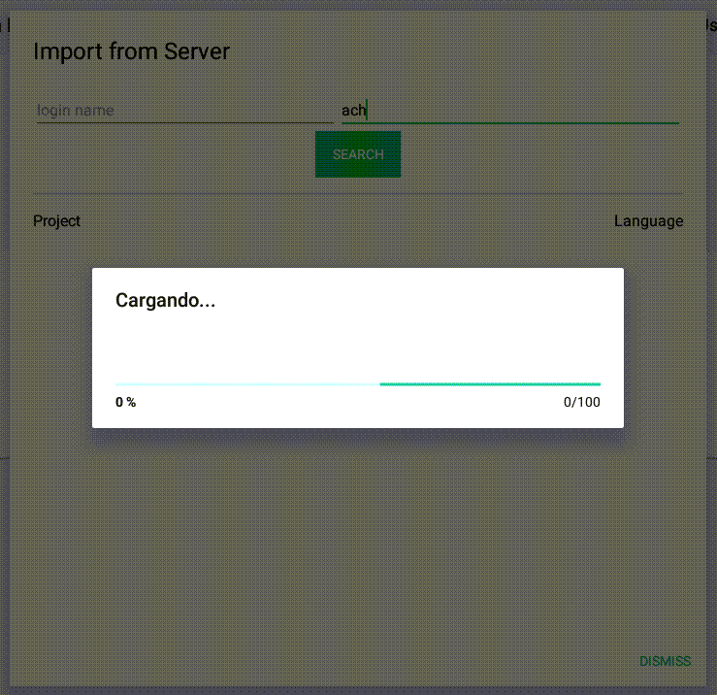
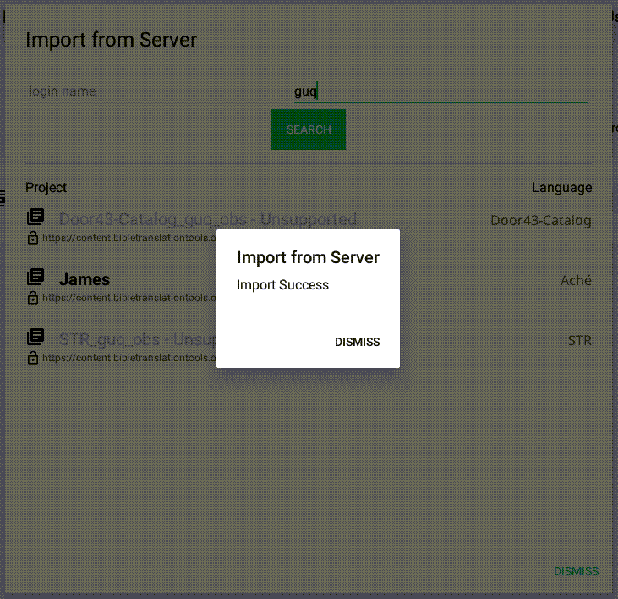
Paso 6: Importando su proyecto desde el servidor
Buscar proyecto.
Descarte el mensaje de Éxito.

Slide 20
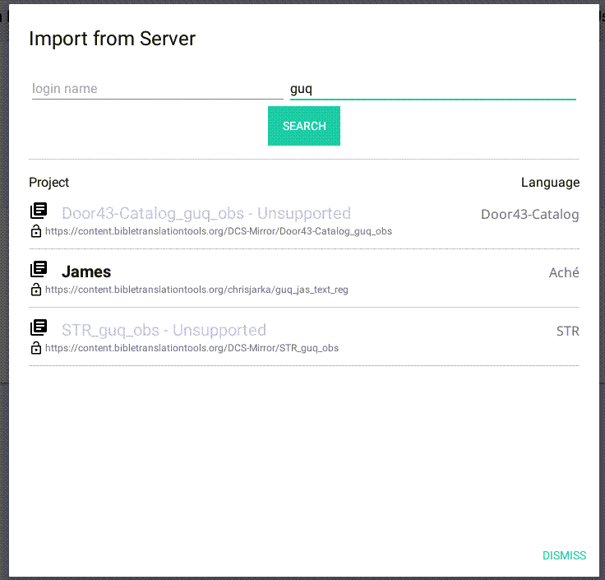
Paso 6: Importando su proyecto desde el servidor
Elige el proyecto correcto.
Su proyecto ha sido importado a su dispositivo.

Slide 21
¿Qué aprendió?
En esta presentación usted aprendió a:
Explicar por qué usted debe cargar o subir un proyecto
Describir las opciones para cargar
Revisar un proyecto
Subir un proyecto al servidor
Mirar un proyecto en el servidor
Eliminar un proyecto del Escritor BTT
Importar un proyecto desde el servidor

